Slide 1
Des carreaux et du papier peint
William Hautekiet 29/08/2024
BSSM

Slide 2
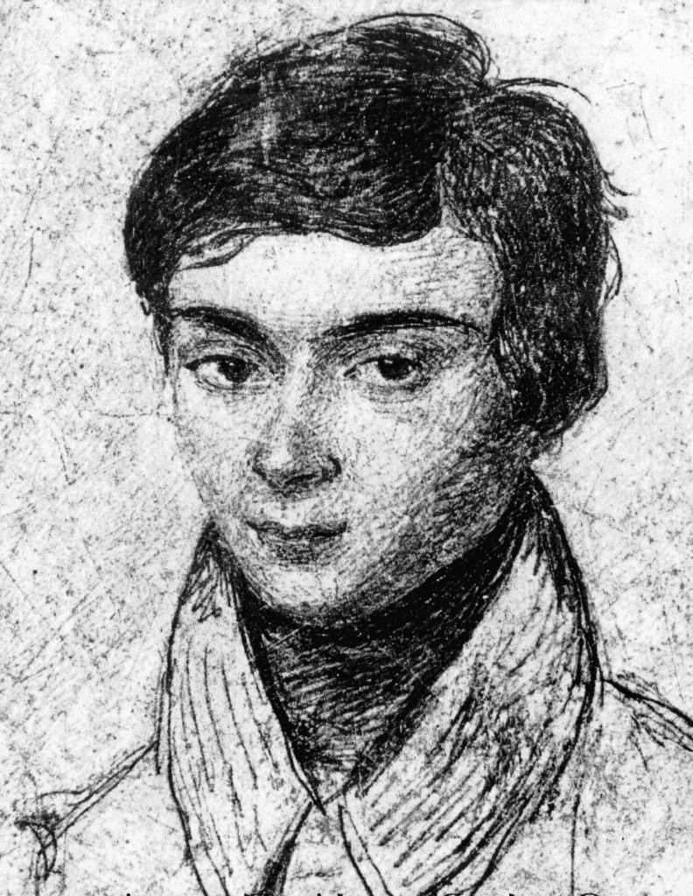
Un mathématicien achète une maison…

Slide 3
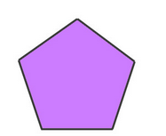
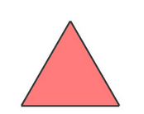
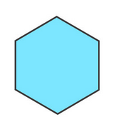
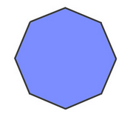
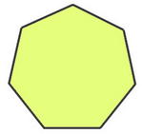
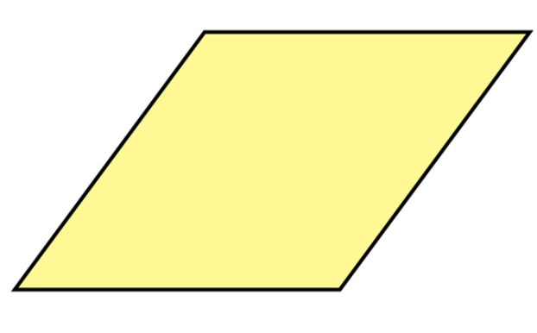
Pavons le sol
Polygone régulier: toutes les arêtes et tous les angles sont les mêmes
Polygone irrégulier

Slide 4
Pavages réguliers
Somme des angles d’un triangle ?
Somme des angles d’un n-gone ?
Angle d’un n-gone régulier ?
Théorème: Le plan peut être pavé de n-gones réguliers si et seulement si n = 3, 4 ou 6.

Slide 5
Est-ce qu’on ne peut vraiment rien faire avec le pentagone régulier ?

Slide 6
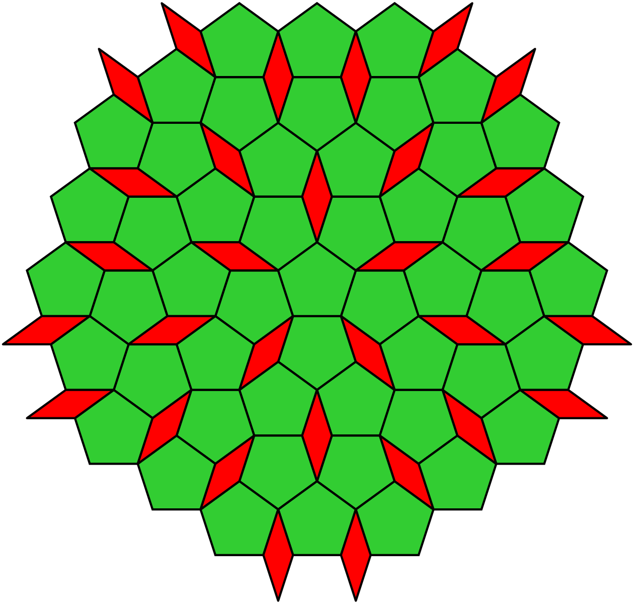
Essayons!

Slide 7
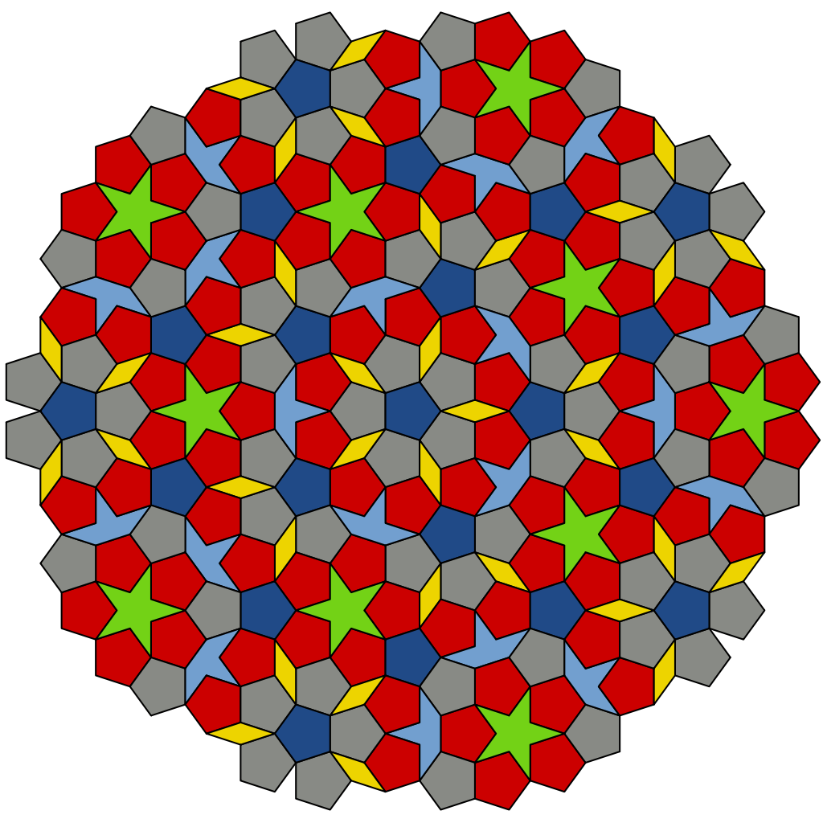
Pavages apériodiques
J’adore!

Slide 8
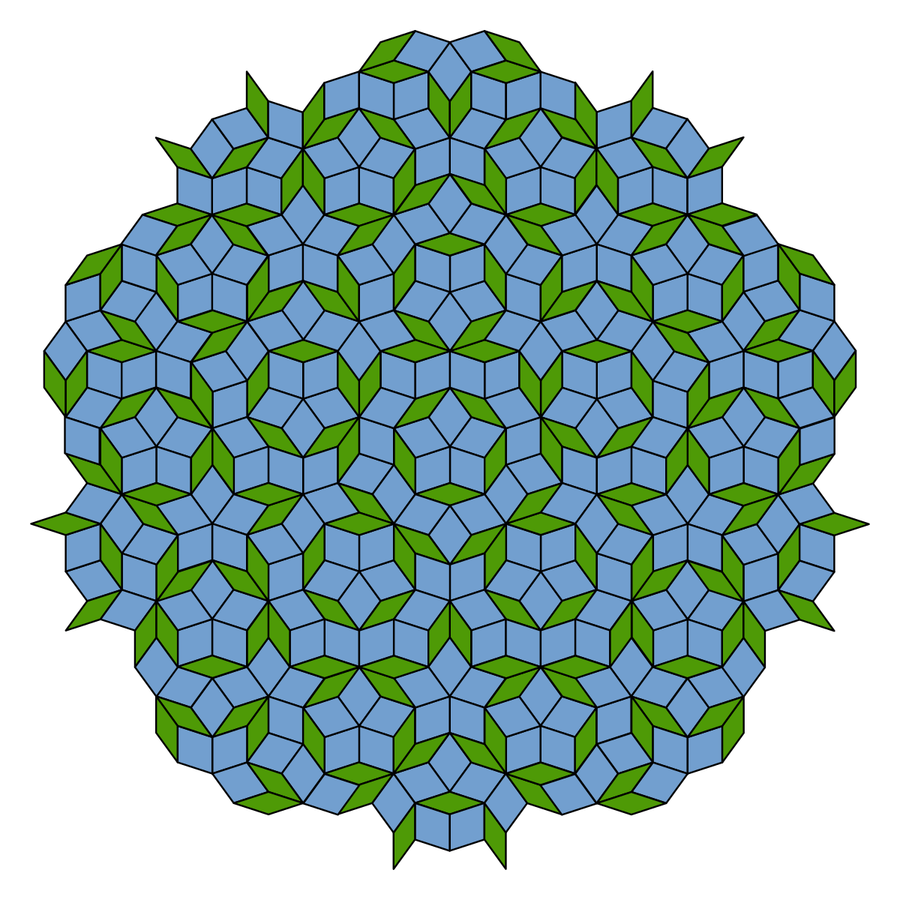
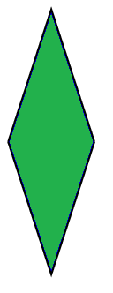

Slide 9
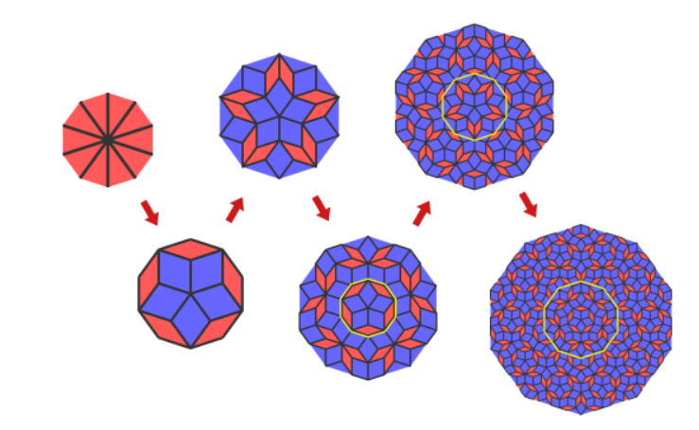

Slide 10
LE pavage de Penrose
$V_{1}=B_{0}+ V_{0}$ $B_{1}=2 B_{0}+ V_{0}= V_{1}+ B_{0}$
$V_{2}=B_{1}+ V_{1}$ $B_{2}=2 B_{1}+ V_{1}= V_{2}+ B_{1}$
$V_{n}=B_{n−1}+ V_{n−1}$ $B_{n}=2 B_{n−1}+ V_{n−1}= V_{n}+ B_{n −1}$
Donc la suite $V_{0}, B_{0}, V_{1}, B_{1},…,V_{n}, B_{n},…$
est la suite de FIBONACCI !

Slide 11
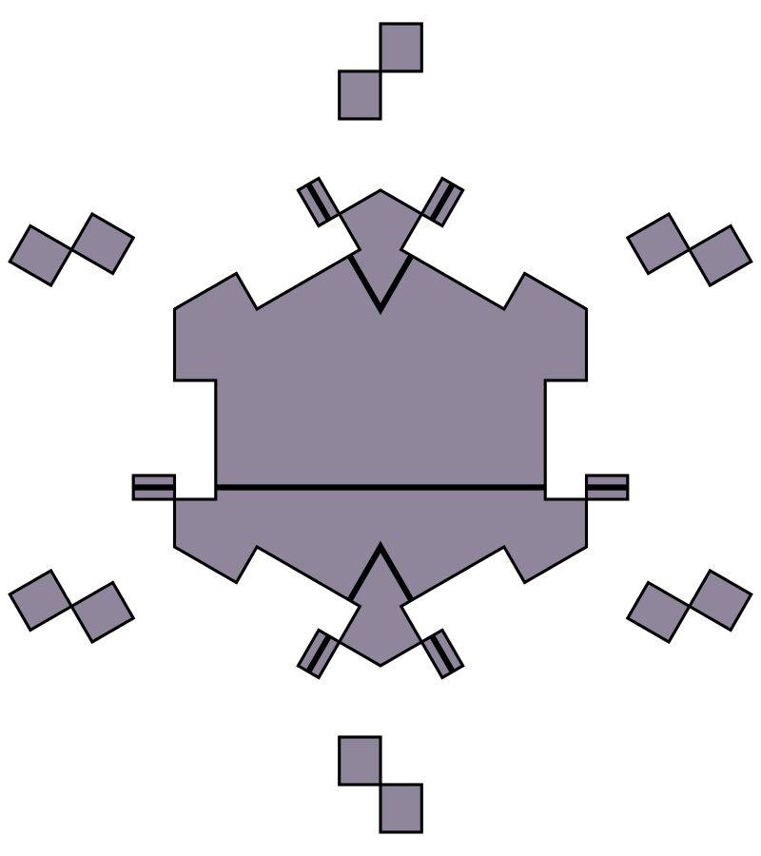
einstein
2010
Mars 2023

Slide 12
Un autre problème…

Slide 13
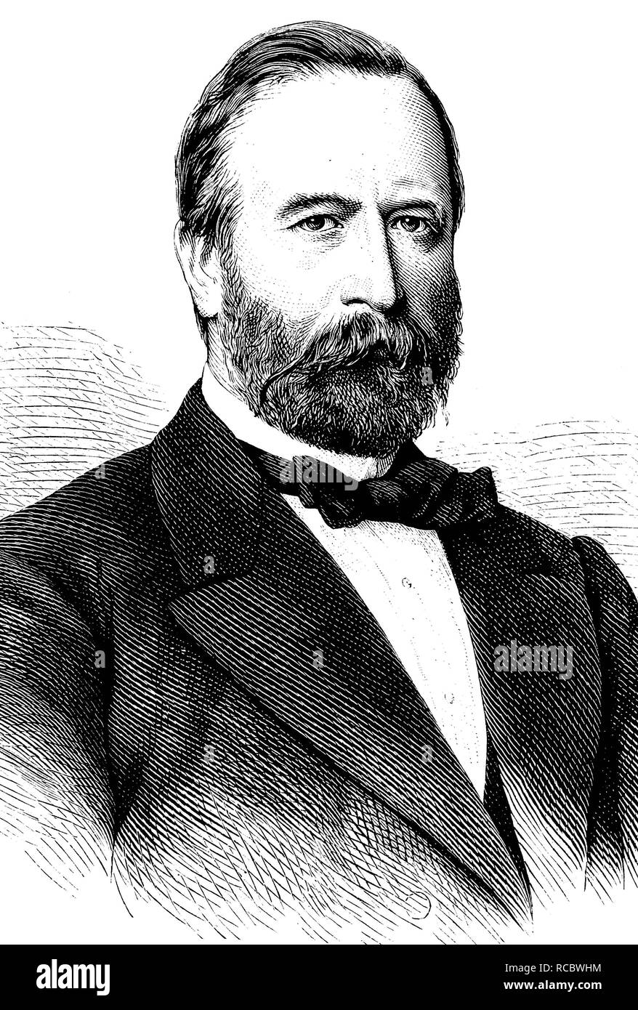
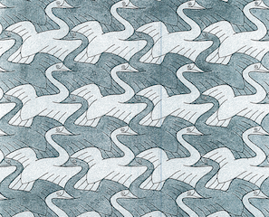
J’aimerais commander du papier peint Penrose s.v.p. !
Impossible. Il faut que le motif soit périodique dans au moins deux directions différentes. Par exemple
Je comprends ! Je n’aime pas les bandes. Je veux du papier peint avec mon animal favori !

Slide 14
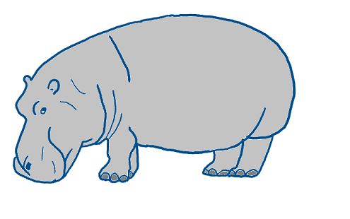
E: J’aime! Mais je préfère plus de symétries…
J’aime ! Mais je préfère plus de symétries…

Slide 15
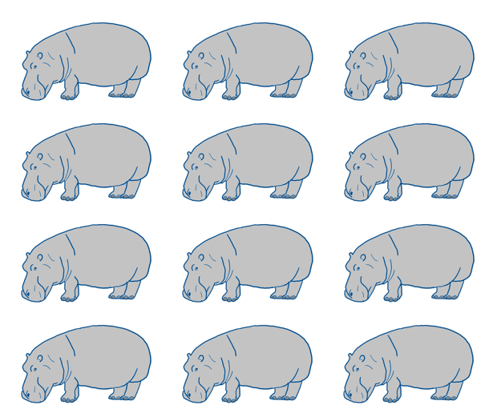
Symétries?
Une symétrie de papier peint est une transformation du plan qui laisse invariant le motif du papier peint.
Exemples : translations, réflexions,…
Quelques propriétés :
On peut composer deux symétries afin d’obtenir une nouvelle symétrie
On a la symétrie identique, qui ne bouge rien
Chaque symétrie possède un inverse
Ainsi, on a un groupe de symétries.

Slide 17
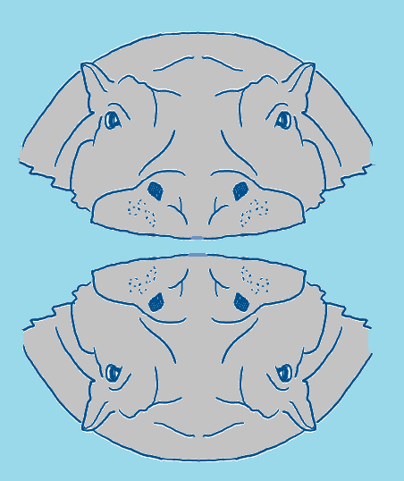

Slide 22
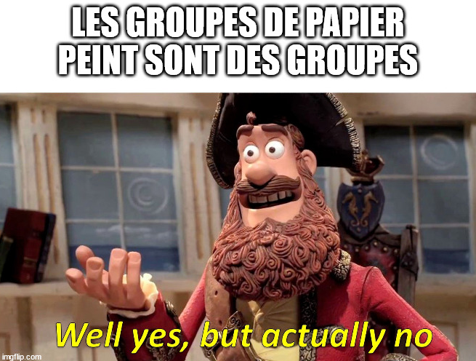

Slide 24
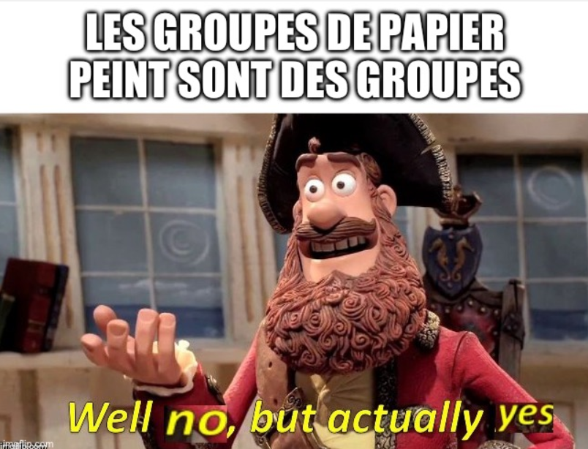

Slide 27
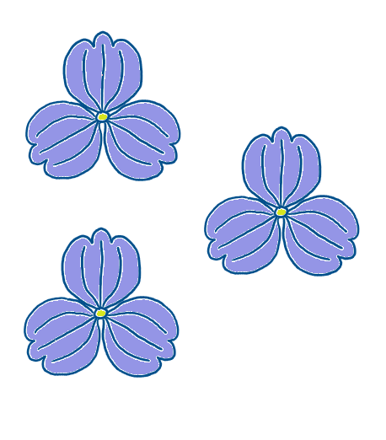

Slide 28
Les groupes de papier peint
On a vu que le papier peint peut posséder de différentes symétries:
Des translations
Des symétries bilatérales (c’est-à-dire, des réflexions)
Des rotations d’angle 180°, 120°, 90° ou 60°
Des réflexions glissées
Et bien sûr les compositions de tout ça !

Slide 29
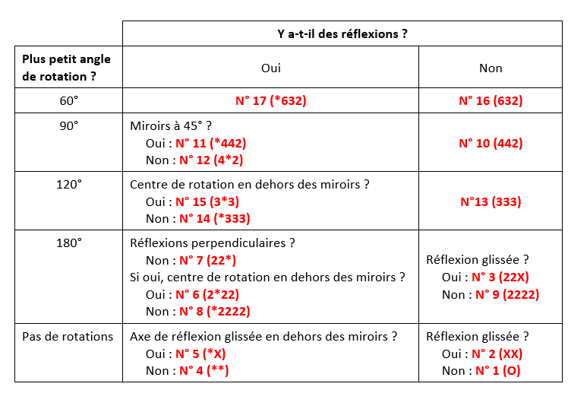
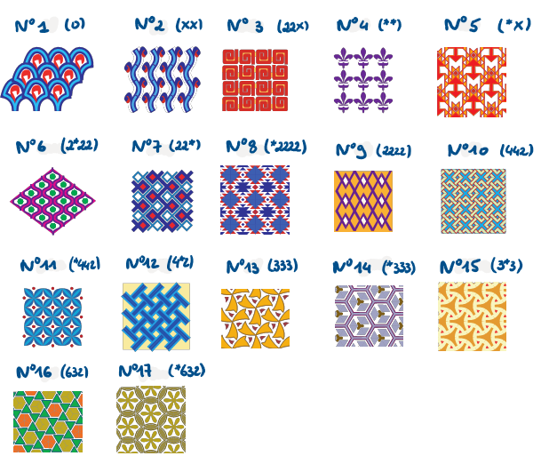
Les 17 groupes

Slide 30
Quelques conclusions
Un pavage inspiré sur le pentagone régulier n’est pas toujours périodique, mais c’est cool
Un mathématicien veut une maison avec 17 chambres afin d’avoir du papier peint de chaque type
Regarder un groupe avec un sous-groupe distingué n’est pas forcément la même chose que regarder juste le groupe

Slide 31
Au travail : résoudre des équations
Du premier degré:
$$ax+b=0$$
Du second degré:
$$ax^{2}+bx+c=0$$

Slide 32
Du troisième degré?
$ax^{3}+bx^{2}+cx+d=0$
On pose
$$∆_{0}=b^{2} −3ac$$
$$∆_{1}=2b^{3}−9abc+27a^{2}d$$
$$C= \sqrt[3]{\frac{∆_{1}± \sqrt{∆_{1}^{2} −4∆_{0}^{3}}}{2}}$$
Et maintenant
$$x=−\frac{1}{3}(b+C+ \frac{∆_{0}}{C})$$

Slide 33
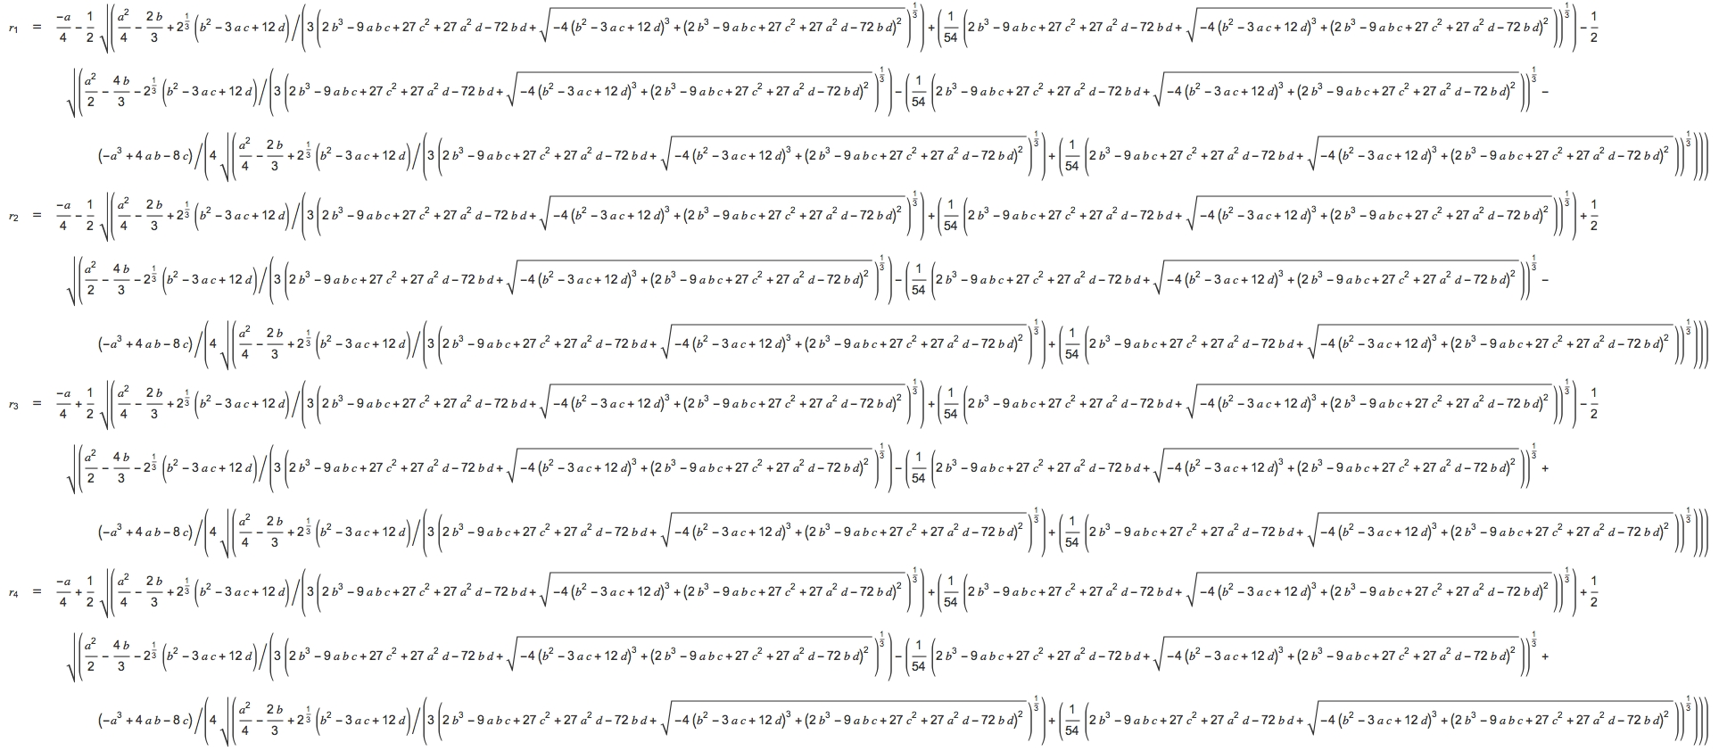
Du quatrième degré?
$$ax^{4}+bx^{3}+cx^{2}+dx+e=0$$
Crispez-vous…

Slide 34
Du cinquième degré?
Une formule générale n’existe pas !
Énoncé et preuve par Ruffini et Abel en 1799-1824.
Mais c’est Évariste Galois qui a vraiment compris ce qui se passe :
Ce sont les symétries des racines du polynôme qui déterminent si on peut le résoudre en n’utilisant que des sommes, différences, produits, fractions et racines.

